Slide 1
Chargement des poids-lourds: bases

Slide 2
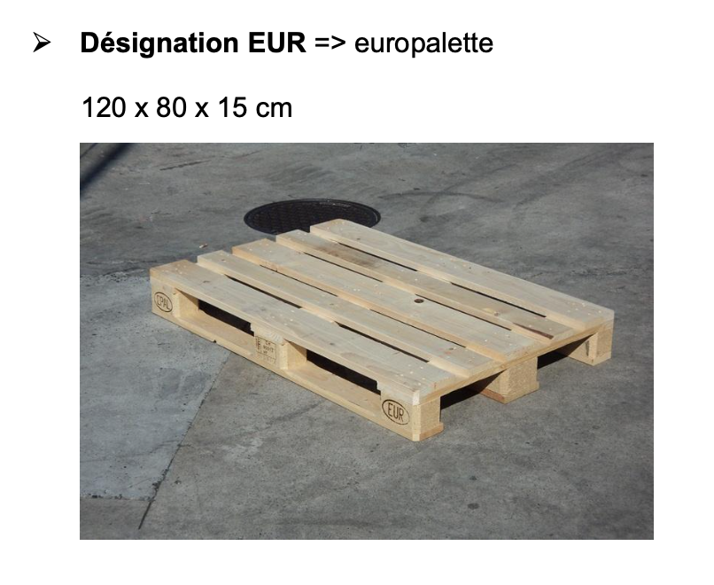
Format des palettes

Slide 3
Caractéristiques
Selon les caractéristiques de construction de ces supports établis par la norme,
les dimensions de 1200 x 800 mm ont été adoptées.
Quant au poids, une europalette pèse environ entre 19 et 25 kg
et peut supporter des charges pesant jusqu'à 1500 kg
(et de manière statique, sans déplacement de la palette, jusqu’à 4000 kg).
En principe, on compte une charge de 2000kg au m2 sur le pont du camion…

Slide 4
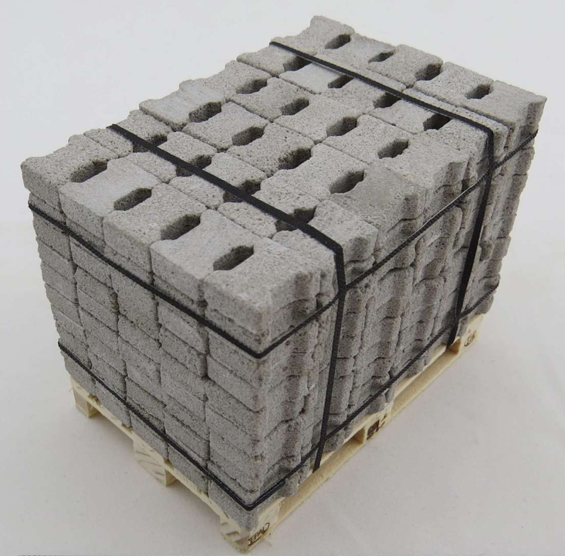
Exemple
Une palette de brique plates, 1’260 KG

Slide 5
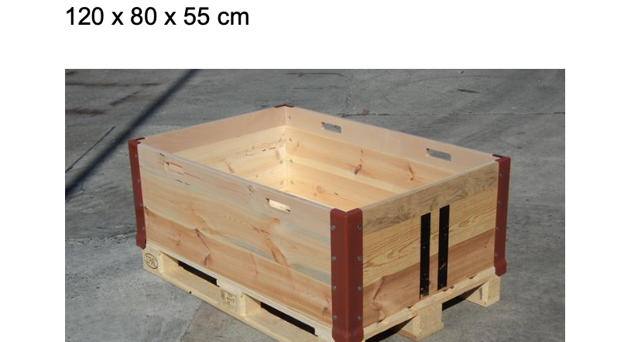
Désignation E1 => palette avec un cadre

Slide 6
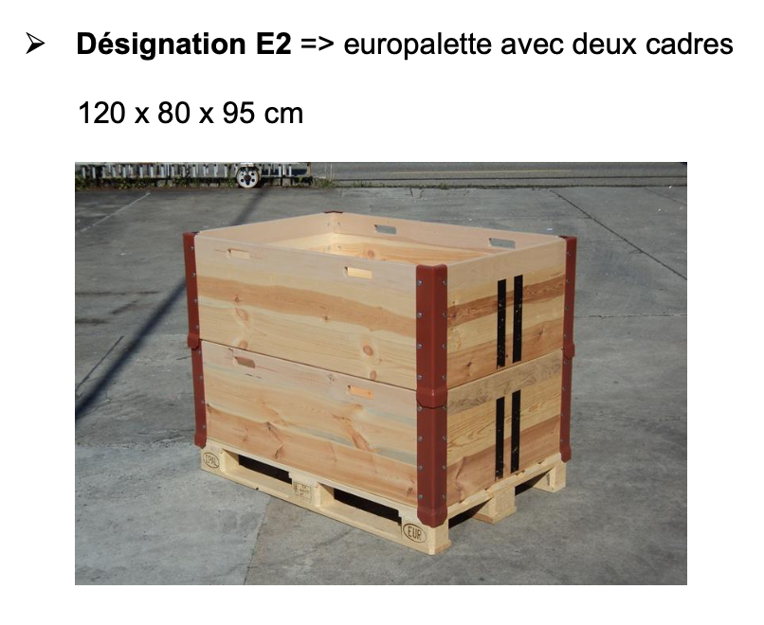

Slide 7
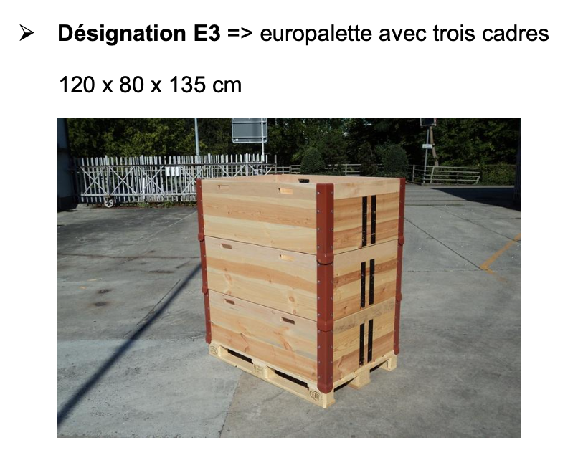

Slide 8
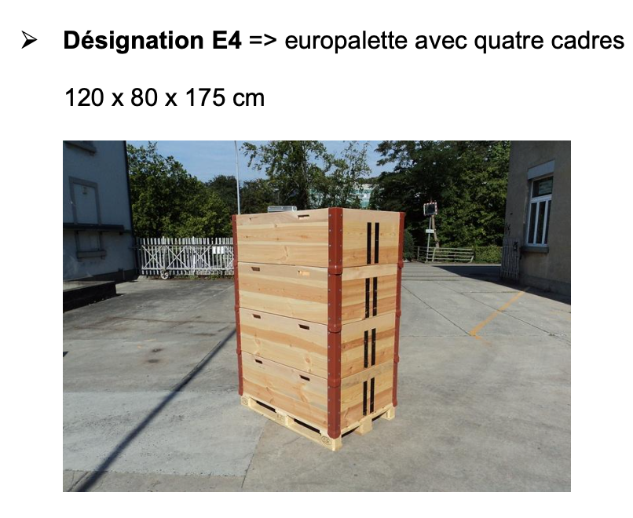

Slide 9
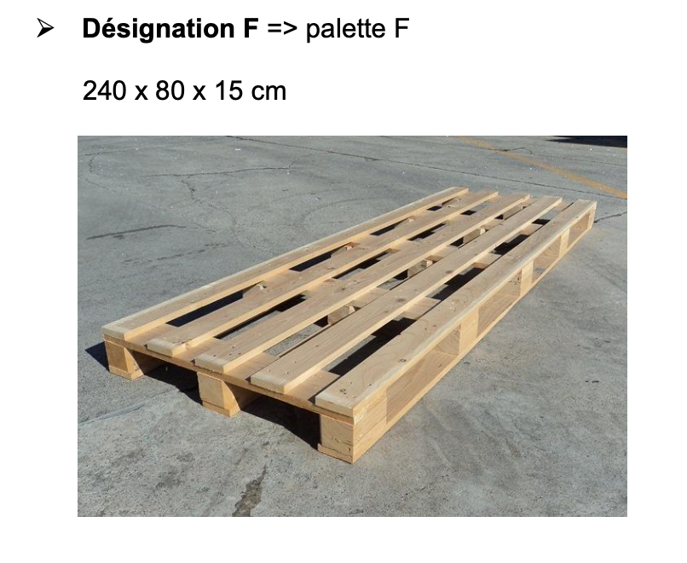

Slide 10
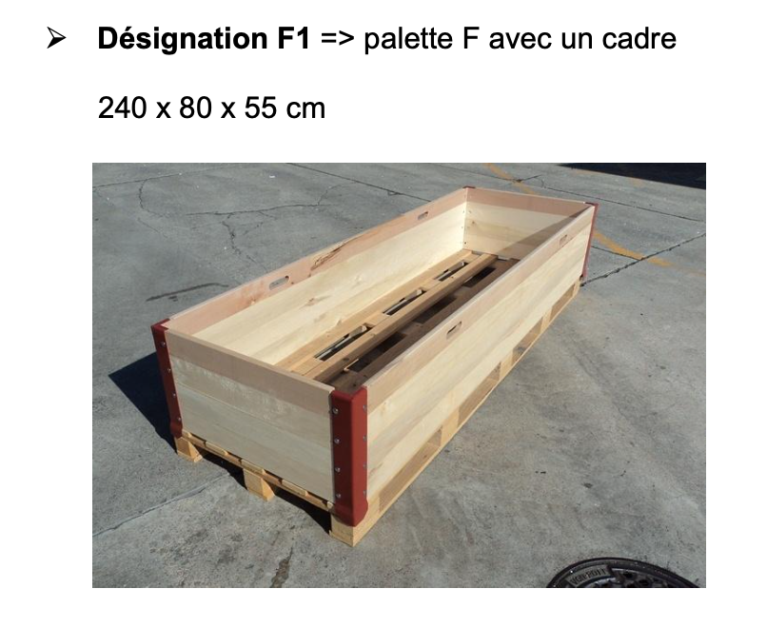
F2
F3
F4

Slide 11
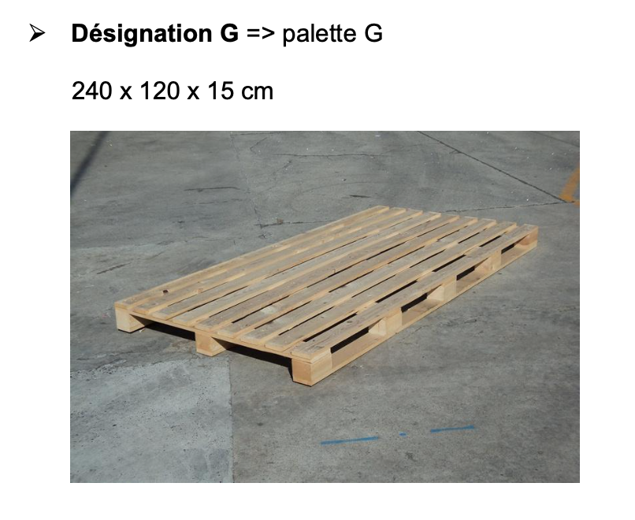

Slide 12
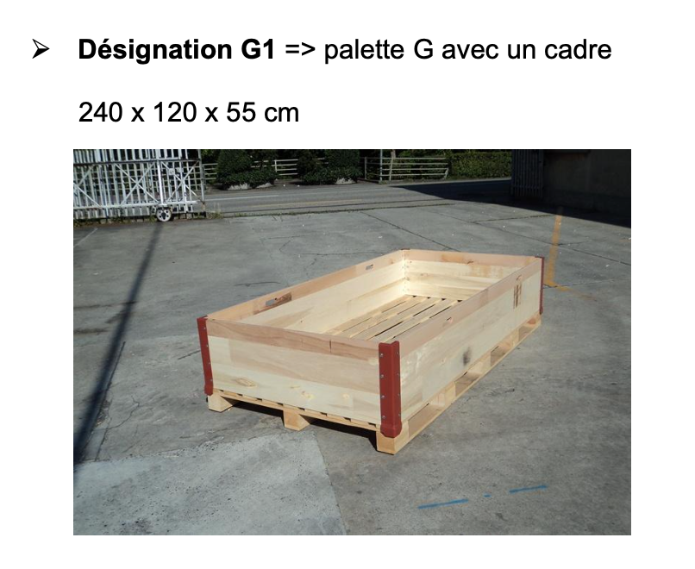
G2
G3
G4

Slide 13
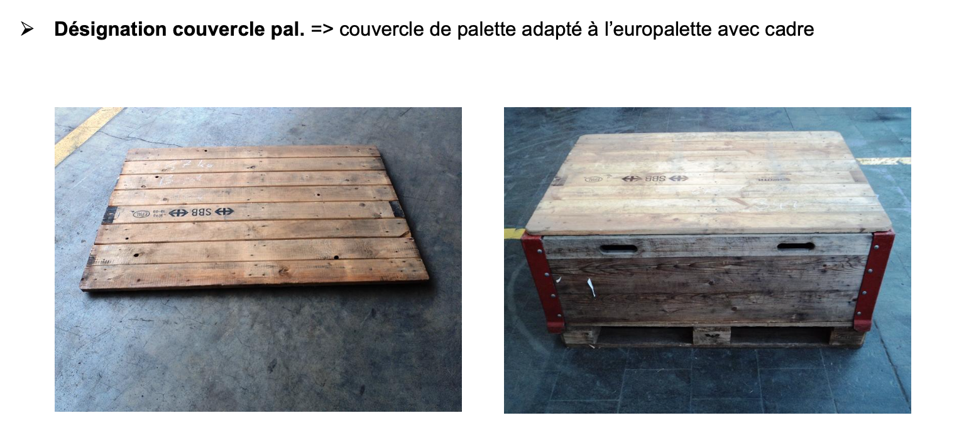

Slide 14
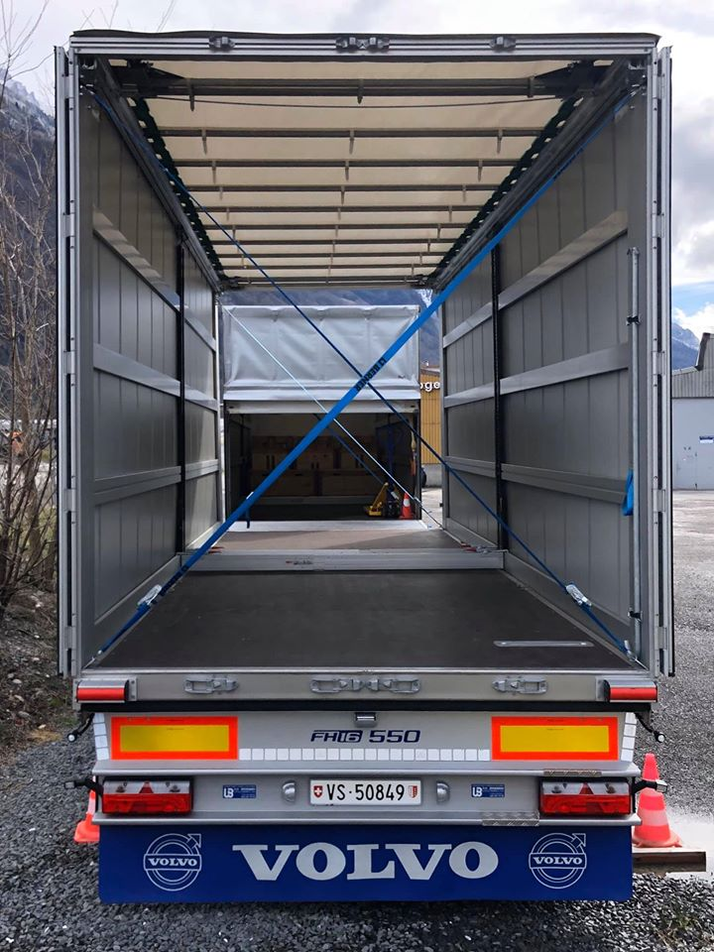
Sur le véhicule

Slide 15
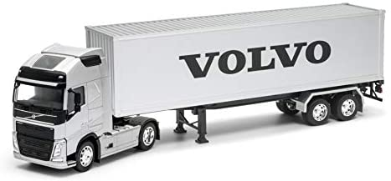
120 cm
80 cm
16.50 m
120 cm
120 cm
120 cm
120 cm
120 cm
120 cm
120 cm
120 cm
120 cm
80 cm
80 cm
120 cm
1
4
7
10
13
16
19
22
25
32
28
30
2,04 m.
14
12 m.
26
33
2
5
8
11
17
20
23
12
15
18
24
29
31
34
3
6
9
21
27
34 pal. x 40 cm = 13’600 cm ou 13.60 m. de pont
La distance entre le pivot d’attelage et l’arrière de la semi-remorque ne doit pas excéder 12m.
La distance entre le pivot d’attelage et les angles « avants » de la semi-remorque ne doit pas excéder 2.04m.
Notes:
Partant du principe que l’on peut mettre 34 pal euro (120x80) dans une semi, nous disposons d’une longueur de 34 x 0,4m. = 13,6m de longueur intérieure soit, une semi peut faire …. Environ 13.70 de longueur extérieure….

Slide 16
Les essieux sur les semis
Une semi-remorque peut être équipée d'un ou plusieurs essieux
à roues simples ou jumelées (roues doubles).
Une semi-remorque est accouplée à un véhicule tracteur routier.
Un tandem correspond à une semi-remorque à deux essieux,
un tridem à une semi-remorque à trois essieux.

Slide 17
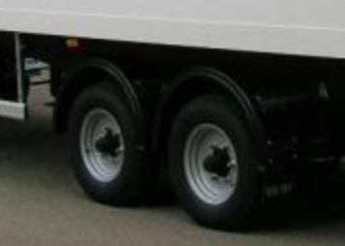
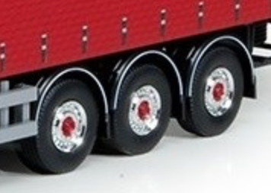
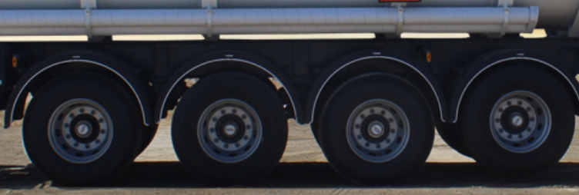

Slide 18
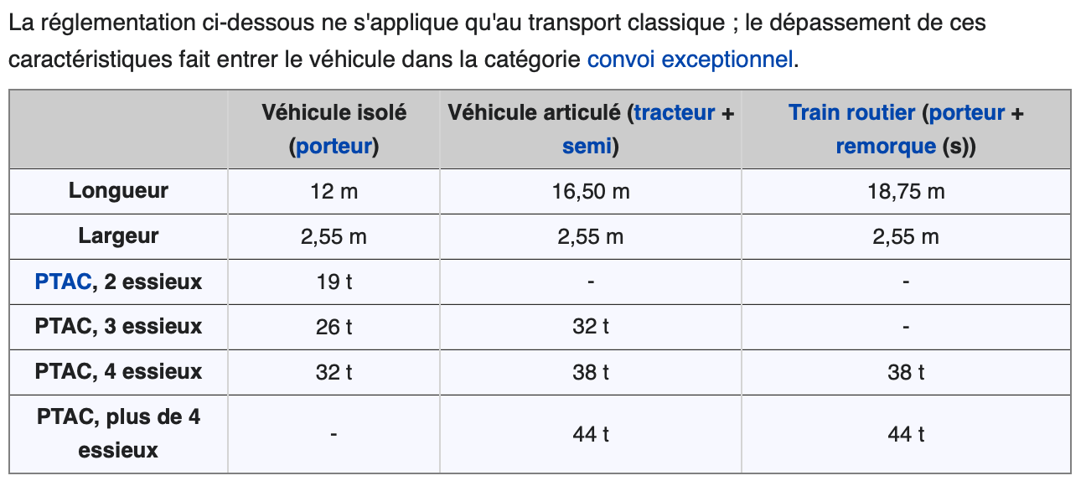
PTAC = poids total autorisé chargé

Slide 19
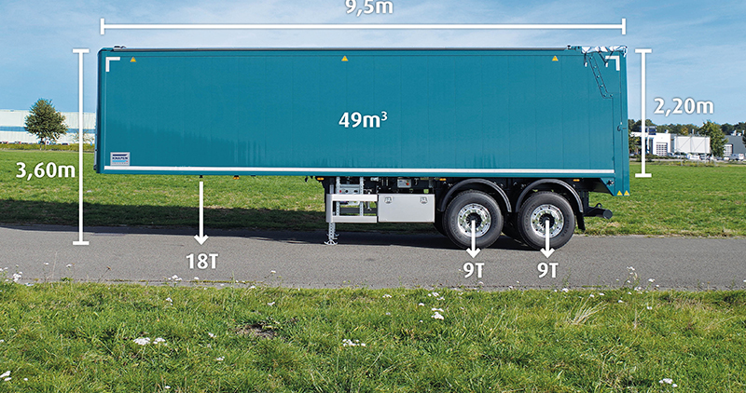
exemple

Slide 20
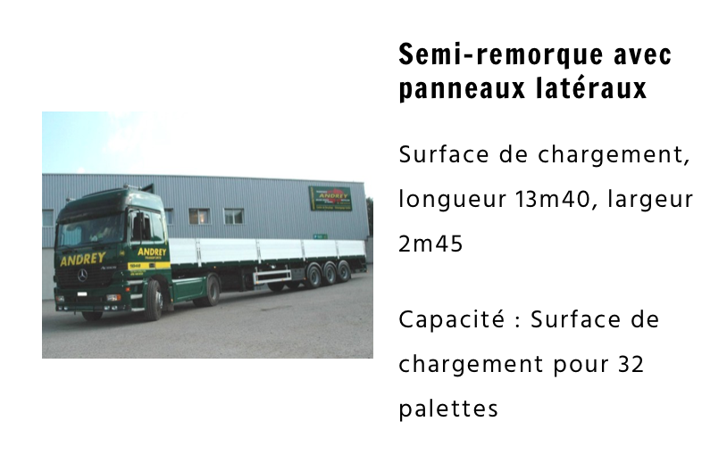
Exemple 1

Slide 21
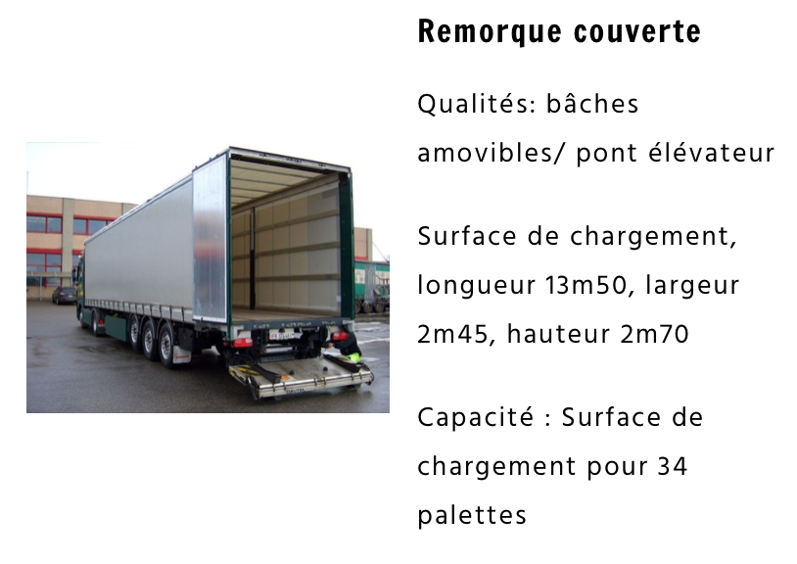
Exemple 2

Slide 22
Exemple 3
15 palettes

Slide 23
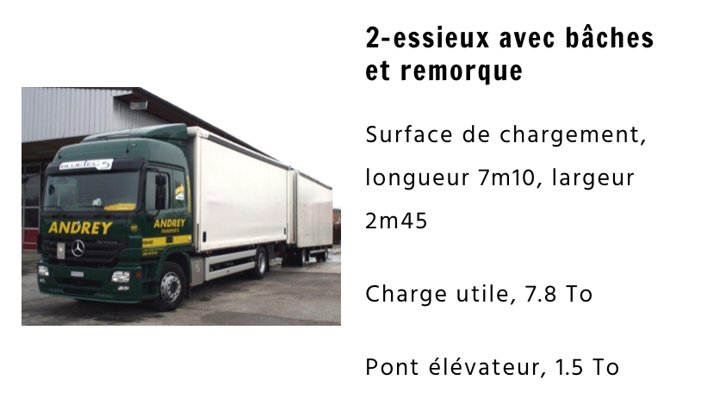
Exemple 4

Slide 24
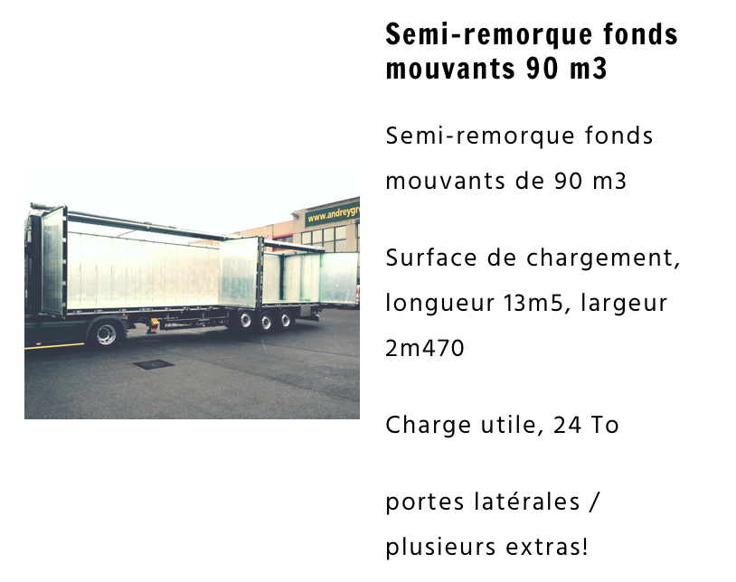
Exemple 5

Slide 25
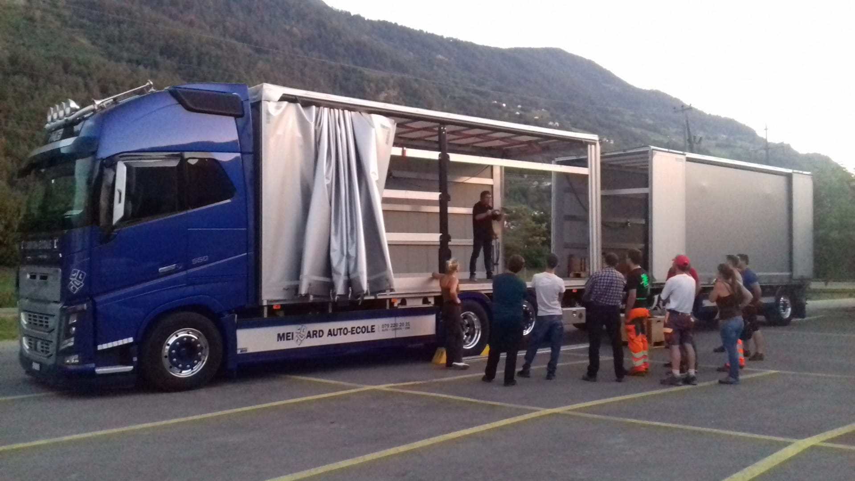
Exemple 6
2 x 18 palettes
Les ponts font 7m30

Slide 26
Pour terminer…

